Slide 1
POLIHOLOZIDE MIXTE
(continuare)

Slide 2
PRODUSE VEGETALE CU MUCILAGII UTILIZATE
ÎN TRATAMENTUL CONSTIPAŢIEI CRONICE

Slide 3
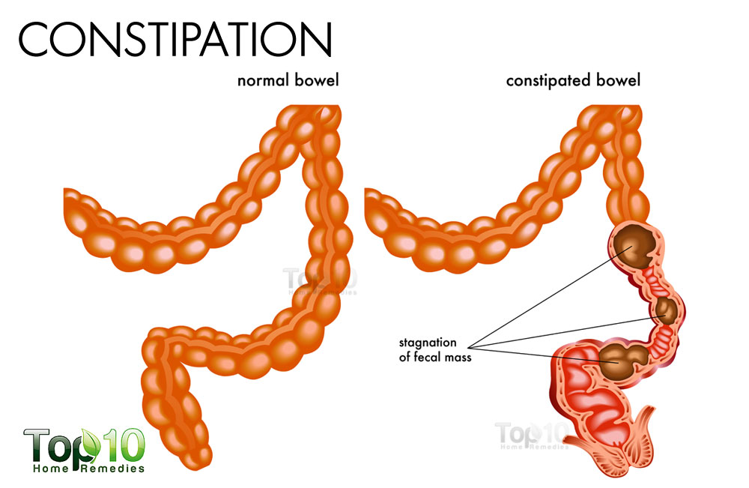
ACUTĂ
CRONICĂ
MUCILAGII
ANTRACENOZIDE

Slide 4



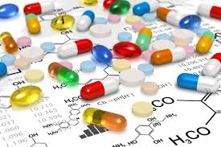
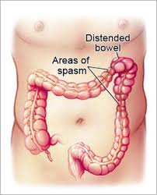
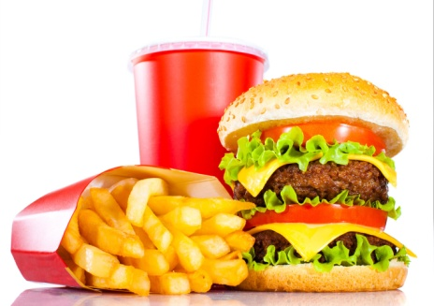
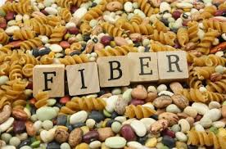
CAUZE

Slide 5
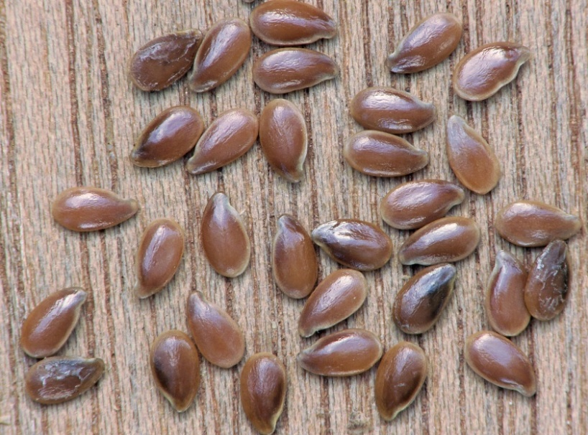
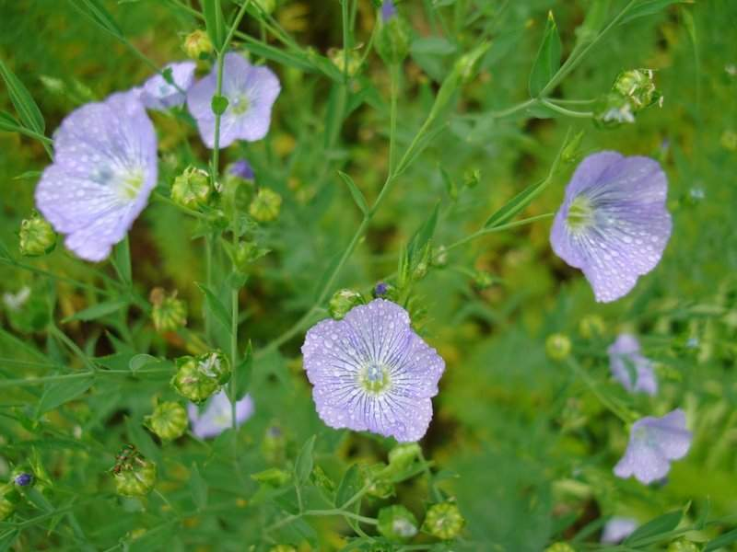
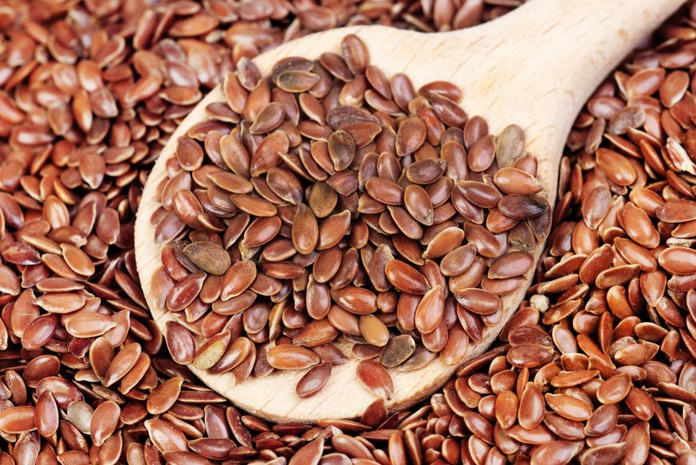
LINI SEMEN
Linum usitatissimum L.

Slide 6
RECOLTARE
CONDIŢIONARE
LUMINA
TEMPERATURA
UMIDITATEA
DEGRADAREA PRINCIPIILOR ACTIVE

Slide 7
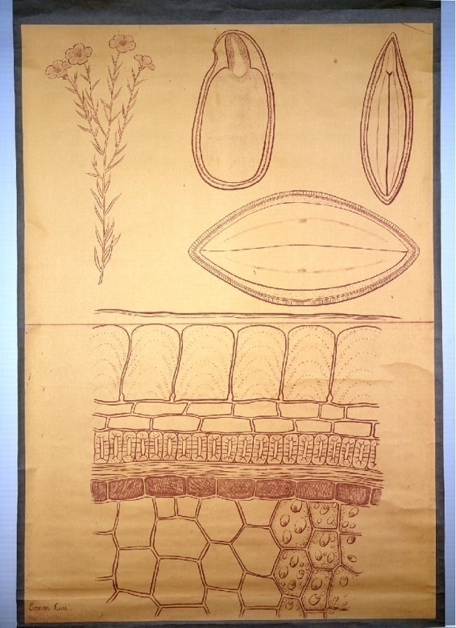
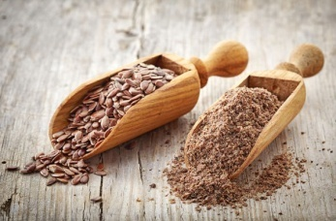
10% mucilag
30-40% ulei gras
Heterozide cianogenetice
proteine, fosfatide, steroli, triterpene, acid fitic, lignani
linustatina, linamarina, lotaustralina
Fibre
(tegumentul seminal)
METALE GRELE (Cd) – sol!

Slide 8
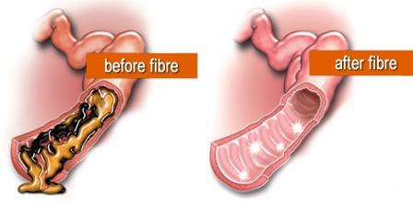
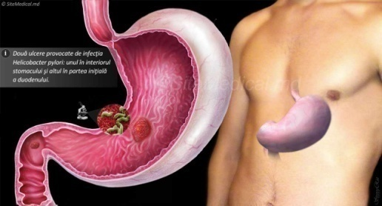
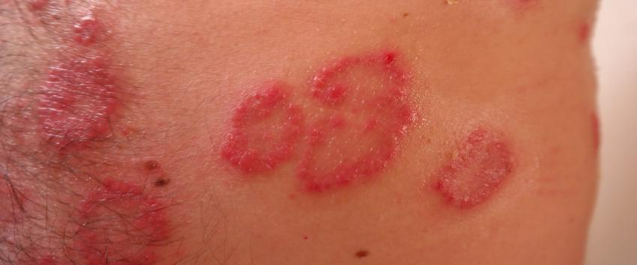
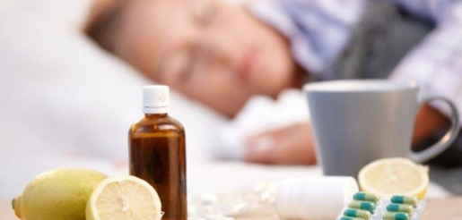
LAXATIVĂ DE VOLUM – mucilagii, fibre
MUCOPROTECTOARE – mucilagii, ulei gras
EMOLIENTĂ - mucilagii
HIPOCOLESTEROLEMIANTĂ
fibre
EFECTE ANTITUMORALE (colon) – lignani
15 g semințe/zi/3 luni – trigliceride, LDL-colesterol
Cataplasme
(p.v. pulverizat!)
Afecțiuni dermice

Slide 9

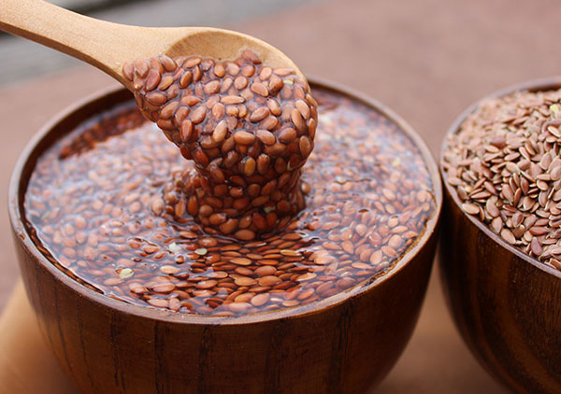
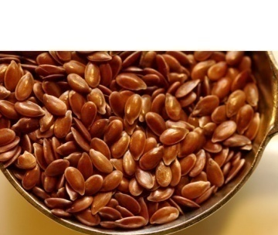
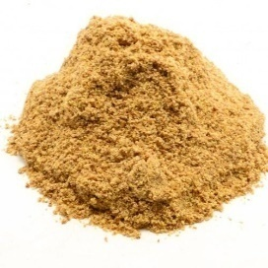
CONSTIPAŢIA CRONICĂ
Fibre tegumentul seminal
Seminţe de in
Laxativ de volum prin gonflarea mucilagului
Ulei gras – efect lubrefiant
>>

Slide 10

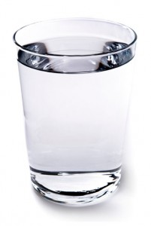

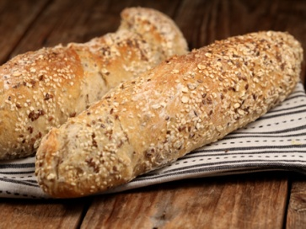
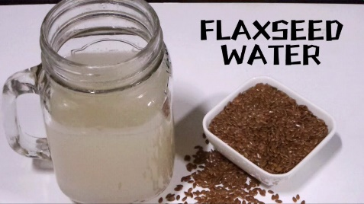

Mod de prelucrare administrare internă
Nu se consumă seminţele neprelucrate!
Macerare ≥ 30 min
Dispersarea mucilagului
↑HCN
mucilagul rezultat prin separarea de seminţe
suspensia apoasă care conţine mucilagul şi seminţele

Slide 11

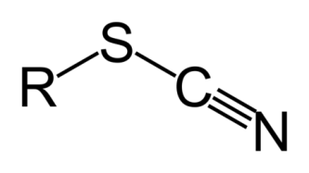
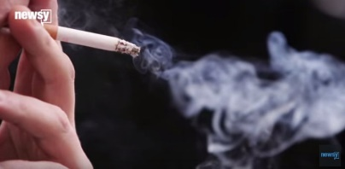
100 g seminţe fin pulverizate
linamarază
50 mg HCN
Detoxifierea HCN
30-60 mg HCN/oră
rodonază
expiraţie
15 g seminţe neprelucrate
x 3/zi
↑↑↑ tiocianat în sânge şi urină
↓ K⁺

Slide 12
PRECAUŢII
REACŢII ADVERSE
↑↑ lichide - ↓ obstrucţie/ocluzie intestinală;
CI
seminţe pulverizate – pacienţi supraponderali 470kcal/100 g seminţe;
Interacţiuni
↑↑ mucilagii – ½ oră-2 ore faţă de alte medicamente;
seara – efectul apare în 8-10 ore de la administrare;
ileus paralitic, megacolon, disfuncţii ale sfincterelor cardia/pilor;
copii < 12 ani, sarcină, alăptare;
Flatulenţă, reacţii de hipersensibilizare (pulbere)
opioide, metoclopramid, loperamid;
acidul fitic – ↓ absorbţia Fe, Ca, Zn
antecedente de neoplasm mamar, endometru

Slide 13
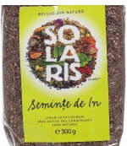
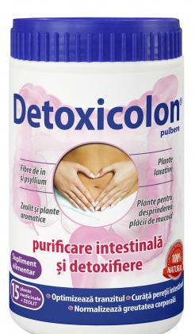
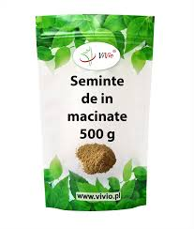
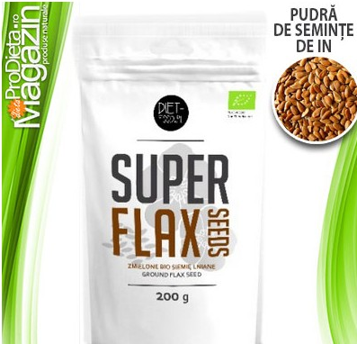
Preparate farmaceutice
Pulbere de in
Seminţe

Slide 14

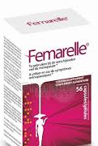
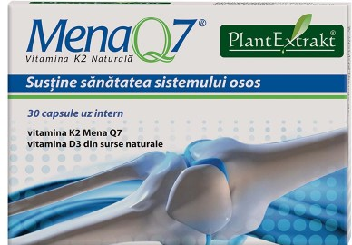
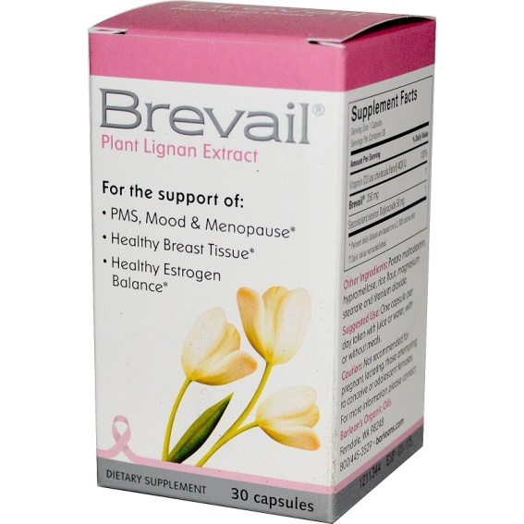
Preparate farmaceutice
Pulbere/
Extract din seminte de in
Ulei de in
vezi - Sem II
Stand. în lignani (secoisolariciresinol)

Slide 15
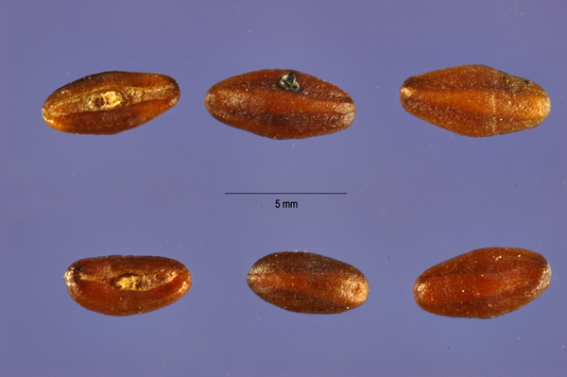
psyllii semen
Plantago afra
mucilagii, ulei gras, iridoide
laxativă de volum, protectoare şi antiinflamatoare la nivel intestinal
constipaţie cronică
macerat obţinut din 5 g pv în 100 ml apă
Administrare

Slide 16
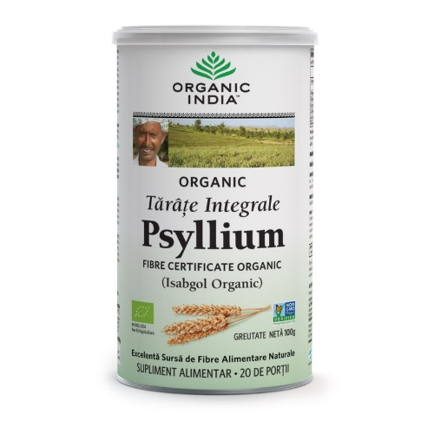
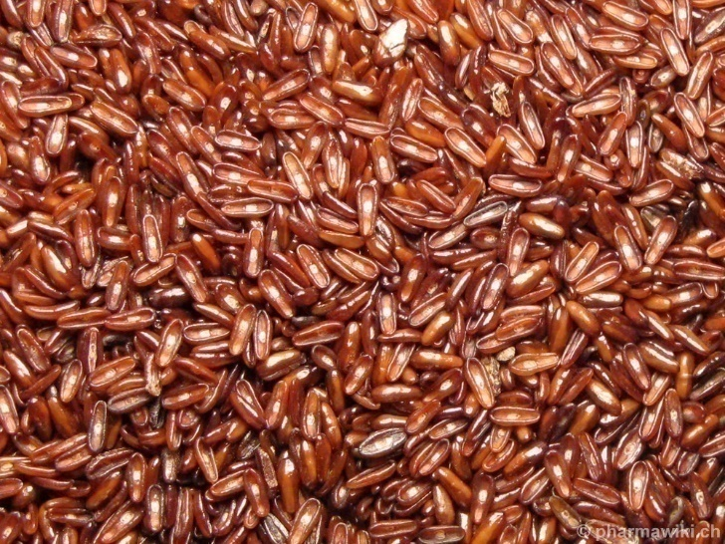
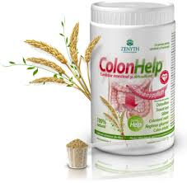
Reacţii adverse
- flatulenţă,
- obstrucţie/ocluzie intestinală;
- reacţii de hipersensibilizare
Contraindicaţii
- ileus paralitic, megacolon;
- Copii < 6 ani;
Interacţiuni
minerale, vitamine (B12), cardiotonice, derivațí cumarinici, carbamazepină, litiu, opioide, antidiabetice, hormoni tiroidieni

Slide 17
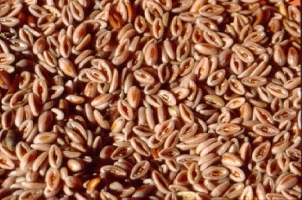
PLANTAGINIS OVATE SEMEN
Ispaghul
macerat
30% mucilagii,
ulei gras
laxativ de volum,
lubrefiant
5 g pv
constipaţie cronică, colon iritabil
derivaţi iridoidici (aucubozidă)
antiinflamatoare
Administrare

Slide 18

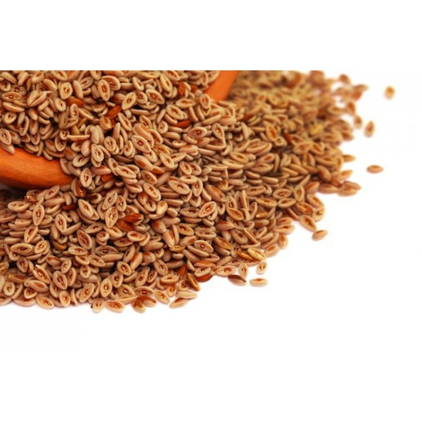
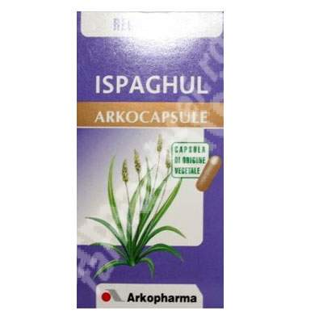

Reacţii adverse
- flatulenţă,
- obstrucţie/ocluzie intestinală
- reacţii de hipersensibilizare
Contraindicaţii
- ileus paralitic, megacolon
- Copii < 6 ani
Interacţiuni
minerale, vitamine (B12), cardiotonice, derivațí cumarinici, carbamazepină, litiu, opioide, antidiabetice, hormone tiroidieni

Slide 19
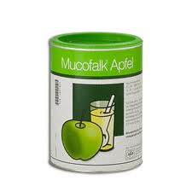
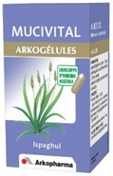
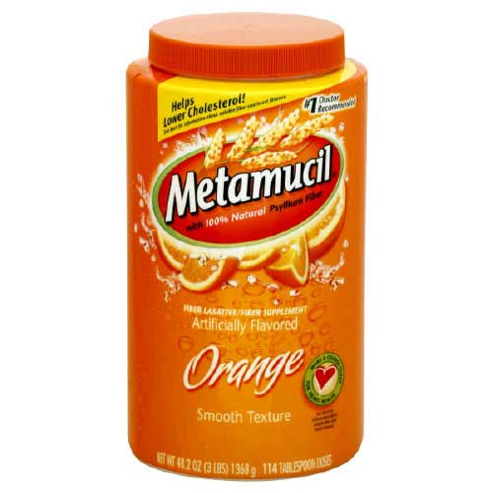
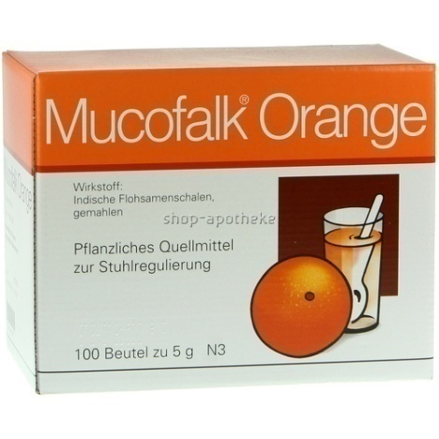
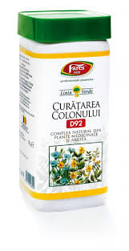
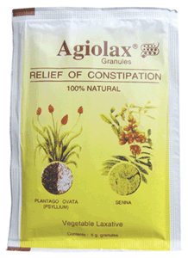
Preparate
Tegument pulverizat
Seminţe şi tegument pulverizate
Seminţe pulverizate

Slide 20
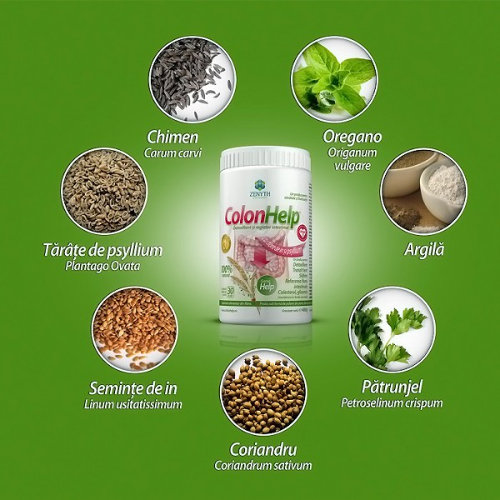
cură 3 luni
2 cure/an
Acid fitic
Fe, Zn

Slide 21
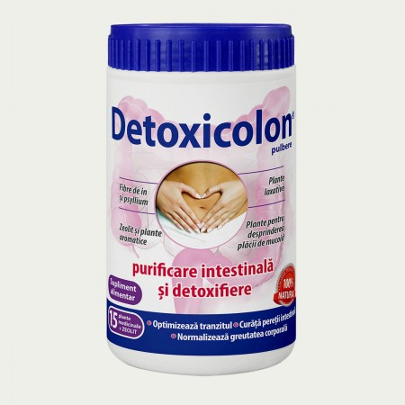
36% Plantago ovata
37% Linum usitatissimum
4,5% zeolit
3 saptamâni (21 de zile)
2 lingurițe/2 zi
0,5% extract Aloe vera
2% Cassia angustifolia
2% Rhamnus frangula
2% Rosmarinus officinalis
1% Zingiber officinale
1% Vaccinium vitis-idaea
3% Glycyrrhiza glabra
2% Coriandrum sativum
2% Pimpinella anisum
2% Foeniculum vulgare
2% Carum carvi
1% Vaccinium myrtillus
2% Cynara scolymus

Slide 22

Plantago ovata
Copii: 1 lingura (4g) de 2 ori pe zi.
Adulti: 2-3 linguri (8-12 g) de 2 ori pe zi.
1-2 luni
Aurantii aetheroleum
argila verde
Zingiberis rhizoma
12% Sennae folium
Caryophyllorum flos
10% Lini semen
Liquiritiae radix
Helianthus tuberosus
Cardamomi fructus
Sambuci fructus
Cichorii radix
Medicaginis herba

Slide 23
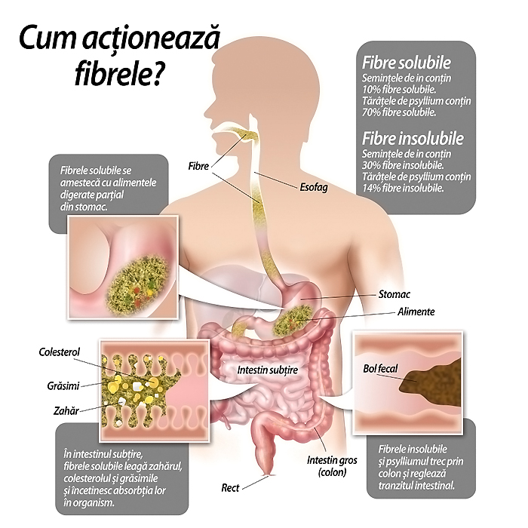

Slide 24
ALTE PRODUSE VEGETALE CARE CONŢIN MUCILAGII

Slide 25
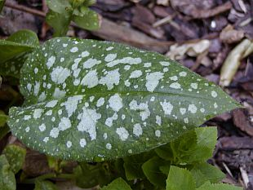
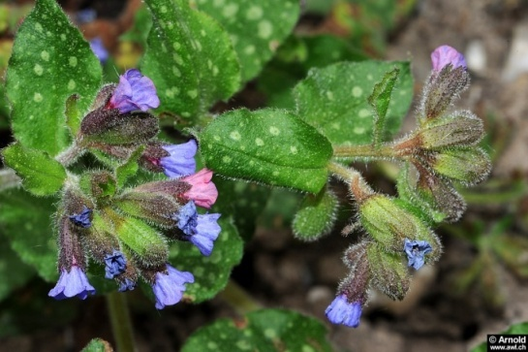
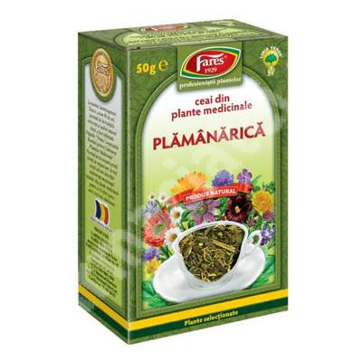

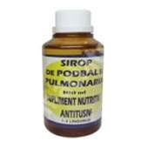
PULMONARIAE HERBA
mucilagii
demulcent
tanin
Astringent, antiinfecţios
saponozide - expectorant
Flavone - diuretic
alcaloizi pirolizidinici
Afecțiuni ale căilor respiratorii superioare

Slide 26
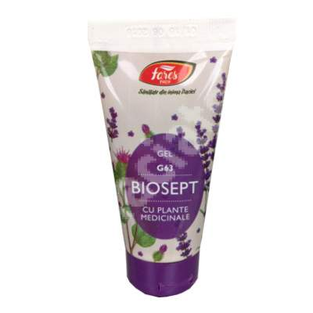


BARDANAE RADIX
inulină, mucilagii, ulei volatil, AFC, taninuri, lignani,
triterpene
Extract uscat
p.v. pulverizat
detoxifiantă, diuretică, laxativă, cicatrizantă
macerat - 2-3 căni / zi.
afecţiuni gastrointestinale, gută, reumatism, psoriazis şi în unele dermatoze

Slide 27







AMORPHOPHALLUS KONJAC
Organele subterane – sursă de gelatină vegetală
40-60% glucomanani
Prebiotic - tulburări de tranzit intestinal, cure de slăbire; alimentaţie vegană;
Aditiv alimentar – E425

Slide 28

ALGE CA SURSE DE MUCILAGII

Slide 29





AGAR-AGAR
Agar, geloză
90% mucilagii
Laxativă de volum → în constipație cronică
Mediu de cultură în microbiologie,
Excipient în tehnica farmaceutică
Aditiv alimentar (E406)

Slide 30


CARRAGEEN
Muşchi creţ, caraghen
LAXATIVĂ
MUCOPROTECTOARE
EXCIPIENT
ADITIV ALIMENTAR
Constipaţie;
Adjuvant în cura de slăbire
gastrite,colite
Tehnică farmaceutică
E 407

Slide 31


GUME
GOMOZĂ
gelificarea membranei celulare
conţinutului celular

Slide 32





GUMMI ARABICUM
ACACIAE GUMMI
ACACIA SENEGAL
Excipient tehnică farmaceutică
↓ absorbţia amoxicilinei
Aditiv alimentar E414!

Slide 33



GUMMI TRAGACANTHAE
TRAGACANTHA
Astragalus sp.
Acţiune: demulcentă, uşor laxativă.
Excipient în tehnica farmaceutică
Aditiv alimentar
E413
Flatulenţă!

Slide 34


GUMMI GUAR
Cyanopsis tetragonolobus, guar (Fabaceae)
laxativă
↓ glicemia
↓ colesterol
Aditiv alimentar
(E412)
Excipient tehnica farmaceutică
constipaţie
Adjuvant în hiperglicemie/dislipidemii
! greață, meteorism (sensibilitate individuală)

Slide 35
GUMMI XANTHANI
Obținere: biosinteză (fermentația zaharurilor sub acțiunea bacteriei Xanthomonas campestris)
excipient în industria farmaceutică
excipient în industria cosmetică
Aditiv alimentar – E415
! Alergii, migrenă,
cefalee

Slide 36
Diversitate structurală!
HETEROZIDE
Aglicon
Parte glucidică
Multitudine de efecte terapeutice
Efecte secundare!!!!!

Slide 37







CEAI
infuzie/decoct/macerare
Heterozida solubilă în apă
CAPSULE CU P.V. PULVERIZATE
1. Aglicon
Compus lipofil – primul absorbit
2. Heterozida
Compus hidrofil – al doilea compus absorbit
CAPSULE CU EXTRACT USCAT STANDARDIZAT
extract uscat păducel
Solubilă în apă
Heterozida
2% vitexină

Slide 38






HETEROZIDE FENOLICE
cianidol
hidrochinonă
cvercetol
saligenol
acid cafeic
proantociani

Slide 39
ARBUTOZIDĂ ŞI DERIVAŢI

Slide 40



Vaccinium vitis idaea
Solubile în apă
Arbutus uva-ursi

Slide 41


Pyrus communis

Slide 42




Lathyrus species
Calluna vulgaris
Viburnum prunifolium
Majorana hortensis

Slide 43






Acţiune
Inhibă sinteza de melanină
Antiseptic urinară
Hidrochinona >> arbutozida
pH 8-8,5
Bicarbonat de sodiu/
alimentaţie

Slide 44


Cistită
Inflamaţia
vezicii urinare
E.coli;
litiază renală;
constipaţia
Sarcina;
menopauza
SIMPTOME
durere în zona pelvină;
stare subfebrilă (±)
disurie,
reducerea volumului de urină,
polakiurie;
urina prezintă un aspect tulbure

Slide 45





Uretrită
Inflamația mucoasei uretrale
Raport sexual
non-gonococice
gonococice
Fungi – Candida albicans;
Bacterii – Chlamydia, Ureaplasma
Simptome:
prurit uretral;
edem local , roşeaţă (uretrita gonococică);
jenă postmicţiune;
eliminarea de secreţii purulente
Afecţiunea debutează progresiv în câteva zile.

Slide 46


Pielonefrită
E.Coli (80%)
afecţiune inflamatorie de origine bacteriană a bazinetului şi parenchimului renal
Simptomatologie :
stare febrilă (38-40⁰C) ;
durere caracteristică în regiunea lombară;
frison, transpiraţii abundente;
cefalee;
dureri musculare;
greaţă;
polakiurie, disurie.

Slide 47






la nivel intestinal
Extract uscat
Ceai
hidroliza
- glucoza
Forme conjugate (glucurono/sulfoconjugaţi)
metabolizare
Alcalinizante!!!
Hidrochinona activă terapeutic

Slide 48








ASOCIERI
Substanţe de sinteză
Produse vegetale
Stipites cerasorum
Equiseti herba
Gemmae populi
albastru de metilen
Stigmata maydis
Graminis rhizoma
Ononidis radix
Juniperi fructus

Slide 49





hidrochinonă de sinteză
>>>
decolorarea cicatricelor hiperpigmentate şi a pistruilor, în aplicaţii locale
melanină
Extract Uvae ursi folium
leucodermii cu depigmentări circulare!!!!
arbutină naturală

